Slide 1
JURUSAN PERENCANAAN WILAYAH DAN KOTA
FAKULTAS TEKNIK
UNIVERSITAS INDONUSA ESA UNGGUL
Kuliah Ke-3
Teori Lokasi Von Thunen dan Aplikasinya pada
Struktur Ruang Kota

Slide 2
TEORI LOKASI VON THUNEN (1)
Von Thunen (1826) mengidentifikasi tentang perbedaan lokasi dari berbagai kegiatan pertanian atas dasar perbedaan sewa lahan (pertimbangan ekonomi). Menurut Von Thunen tingkat sewa lahan adalah paling mahal di pusat pasar dan makin rendah apabila makin jauh dari pasar. Von Thunen menentukan hubungan sewa lahan dengan jarak ke pasar dengan menggunakan kurva permintaan. Berdasarkan perbandingan (selisih) antara harga jual dengan biaya produksi, masing-masing jenis produksi memiliki kemampuan yang berbeda untuk membayar sewa lahan. Makin tinggi kemampuannya untuk membayar sewa lahan, makin besar kemungkinan kegiatan itu berlokasi dekat ke pusat pasar. Hasilnya adalah suatu pola penggunaan lahan berupa diagram cincin. Perkembangan dari teori Von Thunen adalah selain harga lahan tinggi di pusat kota dan akan makin menurun apabila makin jauh dari pusat kota.

Slide 3
TEORI LOKASI VON THUNEN (2)
Model Von Thunen mengenai tanah pertanian, dibuat sebelum era industrialisasi, yang memiliki asumsi dasar sebagai berikut :
Wilayah model yang terisolasikan (isolated state) adalah bebas dari pengaruh pasar-pasar kota lain.
Wilayah model membentuk tipe permukiman perkampungan di mana kebanyakan keluarga petani hidup pada tempat-tempat yang terpusat dan bukan tersebar di seluruh wilayah,
Wilayah model memiliki iklim, tanah, topografi yang seragam, atau uniform(produktivitas tanah secara fisik adalah sama),
Wilayah model memiliki fasilitas transportasi tradisional yang relatif seragam,
Faktor-faktor alamiah yang mempengaruhi penggunaan lahan adalah konstan.
Locational rent, sebuah istilah yang digunakan oleh von Thünen dalam argumennya, harus dipahami sebagai setara dengan nilai tanah. Ini sesuai dengan jumlah maksimum seorang petani bisa membayar untuk menggunakan tanah, tanpa membuat kerugian. Hal ini dapat didefinisikan sebagai persamaan di bawah ini:
LR = Y(m-c) – Ytd
Keterangan :
LR = Locational Rent ( DM/km² )
Y = Yield ( t/km² )
m = biaya produksi per unit produk ( DM/t )
c = harga pasar per unit produk ( DM/t )
t = biaya transportasi ( DM/t/km )
d = jarak dari pasar (km).

Slide 4
TEORI LOKASI VON THUNEN (3)
Hubungan antara lokasi sewa tanah dan biaya transport dengan jarak pasar dapat dilihat dari kurva sebagai berikut :
 | JARAK DARI PASAR
 | 0 | 10 | 20 | 30 | 40
Total Transpor | 0 | 50 | 100 | 150 | 200
Sewa Lokasi | 200 | 150 | 100 | 50 | 0
VonThunen, Tanah yang letaknya paling jauh dari kota memiliki sewa sebesar 0 dan sewa tanah itu meningkat secara linear kearah pusat kota, dimana proporsional dengan biaya angkutan per ton/km. Semua tanah yang memiliki jarak yang sama terhadap kota memiliki harga sewa yang sama (Reksohadiprojo-Karseno, 1985:25).

Slide 5
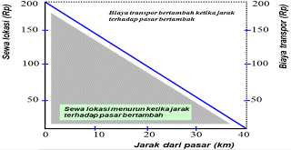
TEORI LOKASI VON THUNEN (4)

Slide 6
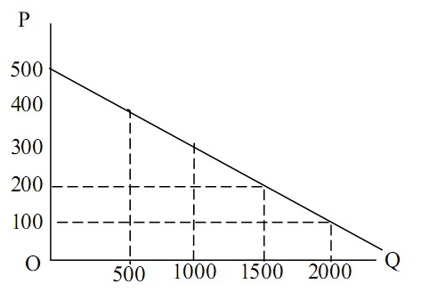
TEORI LOKASI VON THUNEN (5)
Selain itu, Von Thunen juga menentukan hubungan sewa lahan dengan jarak ke pasar dengan menggunakan kurva permintaan yaitu :

Slide 7
TEORI LOKASI VON THUNEN (6)
Permintaan atas suatu komonditas hasil pertanian yang diperlukan dalam populasi yang berdampak pada empat faktor :
1. Harga suatu komoditas di pasar tergantung hubungan permintaan dan persediaan dari barang tersebut.
2. Tingkat biaya transport akan tergantung kepada jenis produk (besar, curah atau gampang basi).
3. Harga dasar produksi setiap produk yang diasumsikan konstan dalam ruang untuk produk tertentu.
4. Hasil produksi per unit lahan.

Slide 8
UNTUK PENDALAMAN BACA:
Lloyd, Peter E. and Peter Dicken. 1990. Location in Space : Theoritical Approach to Economic Geography. New York : Harper and Row.
Tarigan, Robinson. 2005. Ekonomi Regional, Teori dan Aplikasi, Edisi Revisi. Jakarta : PT. Bumi Aksara.
http://www.geografiana.com/dunia/pelajar/von-thunen-teori-lokasi-modern, “Von Thunen, Geografer Penemu Teori Lokasi Modern”, diakses pada 8 September 2011.

Slide 9
sekian

